Slide 1
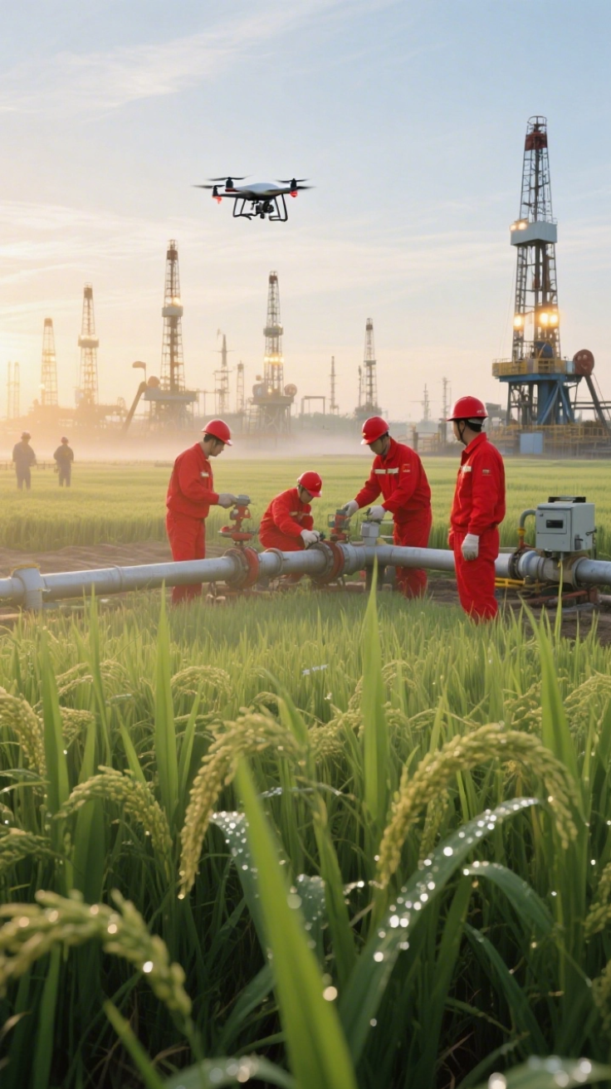

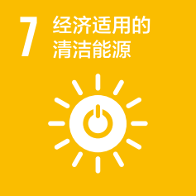


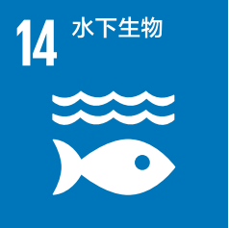

2024可持續發展報告
環境
環境友好，守護綠色家園
我們的行動
排放物管理
資源利用
環境管理
應對氣候變化
生物多樣性保護
我們的績效
·溫室氣體排放密度(範圍一、範圍二)18.93 噸二氧化碳當量/百萬營收
·無害廢棄物產生密度1.00噸/百萬營收
·能源消耗密度146.42兆瓦時/百萬營收
貢獻SDGs
1

Slide 2





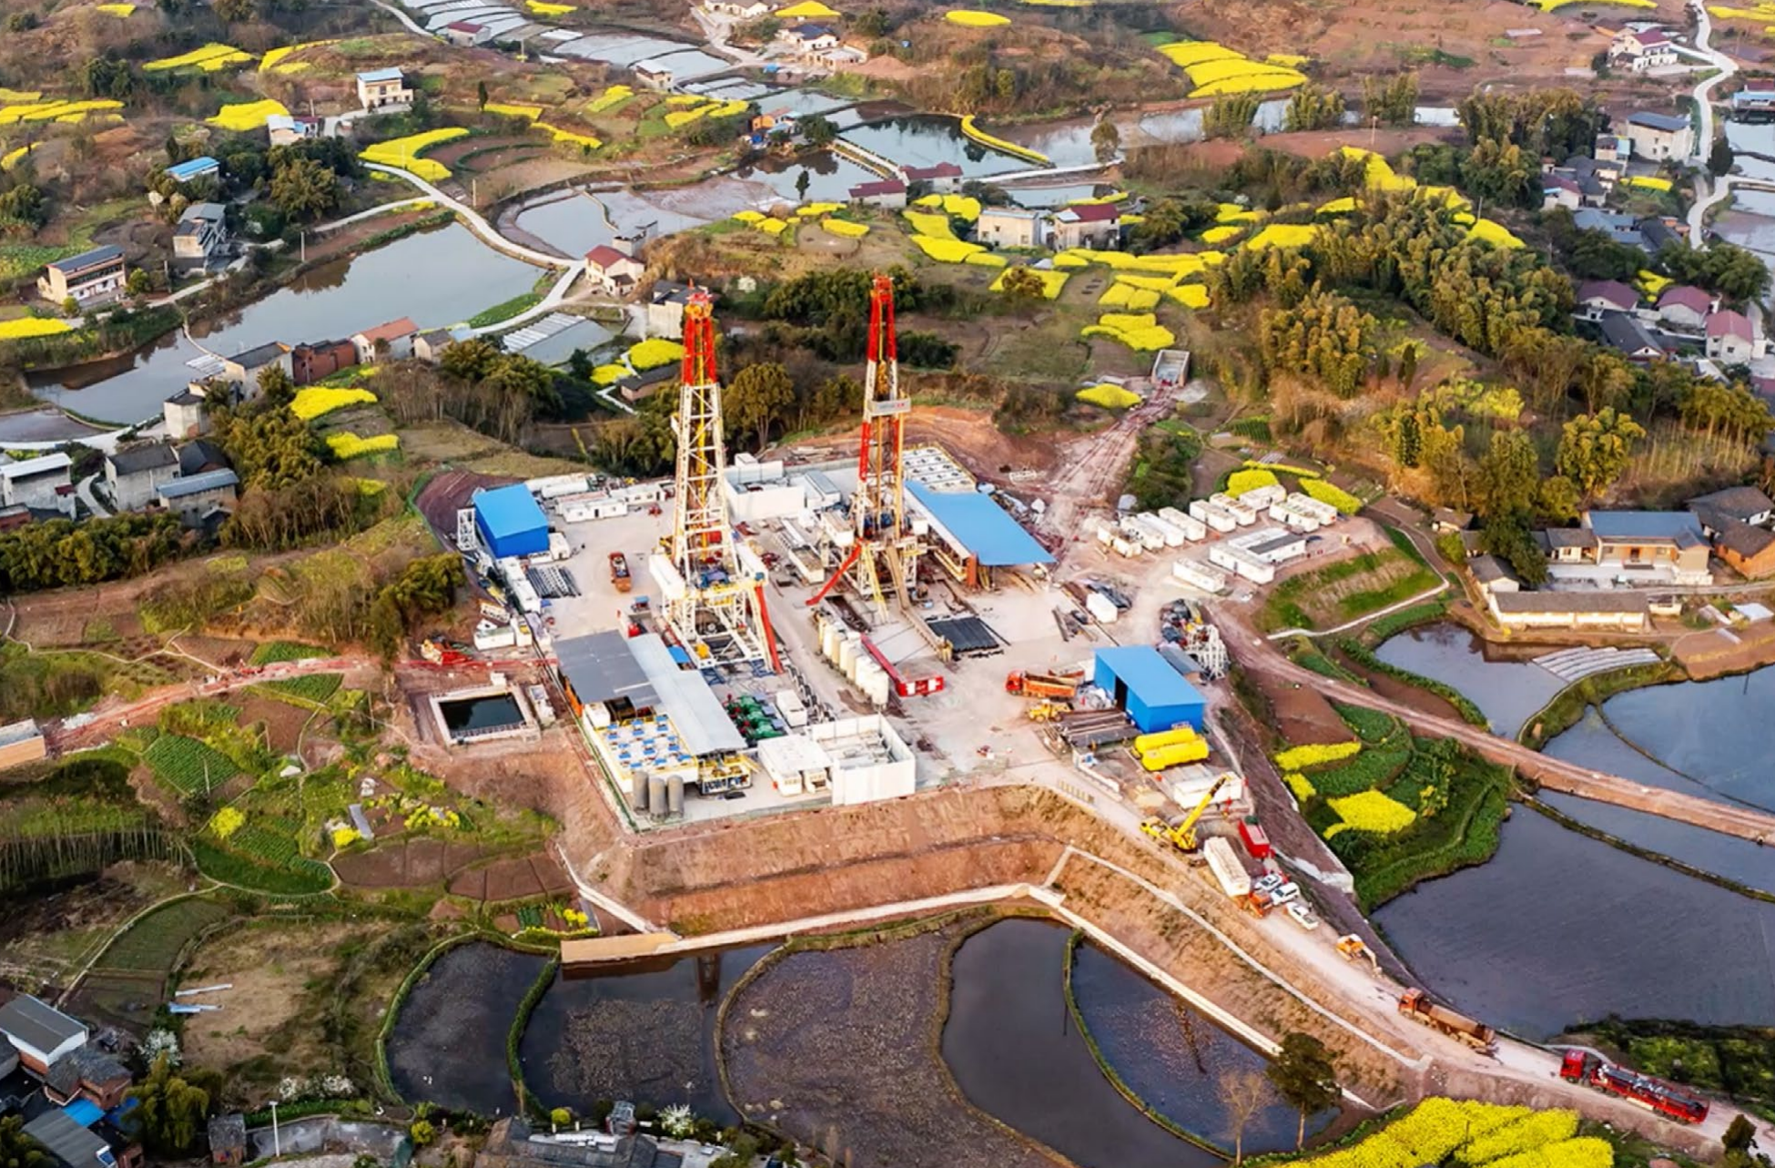
2024可持續發展報告
環境管理
通奥检测貫徹落實《中華人民共和國環境保護法》《中華人民共和國節約能源法》《中華人民共和國固體廢棄物污染環境防治法》等相關法律法規要求，制定《溫室氣體排放管理辦法》《通奥检测集团股份有限公司環境保護管理辦法》等環境政策，同時嚴格遵循作業項目所在地的環境保護相關法律法規，積極採取措施減少日常運營對環境的影響，力求業務活動符合環保法律法規要求。
為確保環境管理的有效性，我們不斷健全環境管理體系，以QHSE管理部及所屬企業的QHSE管理人員為環境管理主
要團隊，明確各職能部門及所屬企業的環境管理義務。通過定期開展HSE管理體系審核、HSE督察以及環保專項督察，公司持續監控和評估各部門及項目的環保政策執行情況。報告期內，我們未發生環境事故或環境方面的行政處罰。
環境目標管理
通奥检测構建了一套科學的目標評估體系，該體系旨在定期審視和評估上年度環境目標的達成情況，通過對目標完成度的評估，結合公司業務發展的實際狀況和市場環境的變化，合理更新環境管理目標。為了確保目標能夠得到有效執行和落實，公司還制定了相應的實施計劃和保障措施。
。通奥检测2024年環境目標及達成情況。 能源消耗總量不超過 單位營收取水量 溫室氣體排放總量不超過 達成 達成 達成 7500噸二氧化碳當量 固體廢物合法合規處置率達到 18.93噸二氧化碳當量/百萬元
5672,94MWh 0.11千立方米/百萬元
單位營收溫室氣體排放量不超過
較2023年度下降
2%
基本
達成
100%
達成
。通奥检测2025年環境目標 單位營收取水量 0.10千立方米/百萬元
單位營收的溫室氣體排放量每年下降 3% | 單位營收溫室氣體排放量不 超過 18.00噸二氧化碳當量/百萬元 | 固體廢物合法合規處置 率達 100%
能源消耗總量不超過
6817,90
溫室氣體排放總量不超過
7400噸二氧化碳當量
MWh
環境風險識別和評估
通奥检测公司高度重視環境風險管理，嚴格按照《環境保護管理程序》《QHSE風險管理辦法》等相關制度要求，全面識別和評估生產、運營和服務過程中可能產生的環境風險，包括廢氣排放、廢水處理、固體廢棄物處置等方面。通過對這些環境因素的系統性分析，公司明確了可能對環境造成重大影響的關鍵環節，為其後續環境管理提供了科學依據。
針對評估出的重大環境風險，公司制定了詳細的應急預案，並儲備相應的應急物資，定期組織相關人員進行應急培訓和
演練，以提高突發環境事件的響應能力和處置效率。同時，公司在日常生產過程中持續加強監督和管理，確保所有項目運行符合當地的環境要求，有效防範環境風險的發生。
2

Slide 3
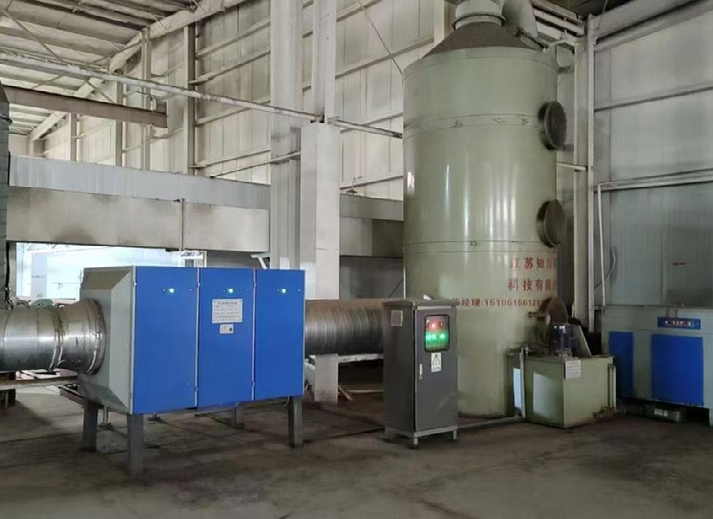
排放物管理
通奥检测在環境保護方面秉承最高標準，嚴格貫徹落實《中華人民共和國大氣污染防治法》《中華人民共和國水污染防治法》《中華人民共和國固體廢物污染環境防治法》及《排污許可管理條例》等相關法律法規要求。公司已構建起一套完善的環境保護制度體系，以《環境保護管理辦法》為核心，輔以《固體廢物管理辦法》《廢水廢液污染防治管理辦法》《節能節水管理辦法》《污染防治管理辦法》等一系列配套制度，形成了系統化的環境管理體系。
公司制定了明確的工作規範，細化責任分工，優化操作流程，通過「源頭削減-過程管控-末端治理」的全過程控制模式，
有效推進各項污染防治措施的落實。公司對各類排放物的嚴格管控，從產生、收集到處理的各個環節均實施規範化管理，確保污染物排放全面達標。
廢氣管理
公司在業務運營過程中嚴格遵循所處國家和地區的大氣環保法律法規及相關規範性文件要求，秉持綠色發展原則，對各
業務環節的廢氣排放進行嚴格管控。
我們的主要空氣污染物包括甲烷（CH₄）、氮氧化物（NO_{X}）和硫氧化物（SO_{X}），這些污染物主要源于鑽井及增產作業
中使用的燃油設備；此外，顆粒物排放則主要來自施工現場揚塵及交通運輸活動。為切實減少各項業務活動中產生的大氣污染物排放，公司採取了一系列嚴格的廢氣控制措施。
2024可持續發展報告
施工前
—O加強氣割的運行操作管理，氣割作業人員必須持證上崗，嚴格按照作業規範進行操作；
—O合理規劃、選擇最短的工區道路運輸路線，儘量利用現有公路網絡，防止因交通運輸量的增加產生揚塵污染。
施工中
—O採用節能環保型柴油動力系列設備，在保證正常生產的前提下，合理安排、控制柴油機、空壓機、發電機組
的運轉時間，減低油耗，並減少機組的磨損和保養費用，減少廢氣排放，減少空氣污染；
—O明確各生產單位/部門管理自身廢氣排放的義務，要求所有廢氣產生的裝置必須安裝與之相匹配工藝先進的
吸收設施，使尾氣達標排放；
—O施工場地硬化、增加灑水次數，減少施工現場揚塵。
源頭減量
末端處理
通奥检测高度重視廢氣污染物的綜合治理，在源頭減排、過程控制的基礎上，根據不同污染物的性質和特點，有針對性地引入多種先進的污染物處理方法，確保排放氣體達到甚至優於環境標準要求。我們採用的技術手段包括但不限於：
—O燃燒法：對於可燃性有機廢氣，採用高溫燃燒方式將其轉化為二氧化碳和水，從而實現無害化處理；
—O冷凝法：通過降溫使某些有機氣體成分冷凝分離，既減少了污染物排放，又實現了部分物質的回收再利用；
—O吸附法：利用活性炭或其他高性能吸附劑，有效去除廢氣中的有害物質，尤其適用於低濃度、大風量的工況；
—O離子淨化法：通過高壓電場作用，將油煙顆粒帶電沉降，從而實現高效淨化；
—O光催化氧化法：借助紫外光激發催化劑活性，將有機污染物分解為無害的小分子物質，特別適用於處理
VOCs等難處理廢氣；
堅持源頭治理理念，通過多措並舉有效減少廢氣污染物排放：
——O優選環保材料，採用低揮發性環保塗料和其他
環保型施工材料，從材料選用環節減少有害物
質釋放；
——O加大設備更新力度，淘汰落後產能，對現有生
產設備進行升級改造，提升設備能效水平，減
少污染物產生量；
—O持續優化生產工藝，引入先進工藝技術，改進
操作流程，提高資源利用率，進一步從源頭減
廢氣處理設施
少污染物的產生。
—O生物降解法：利用微生物的新陳代謝作用，將有機廢氣轉化為無害物質，是一種環保友好的處理方式。
3

Slide 4

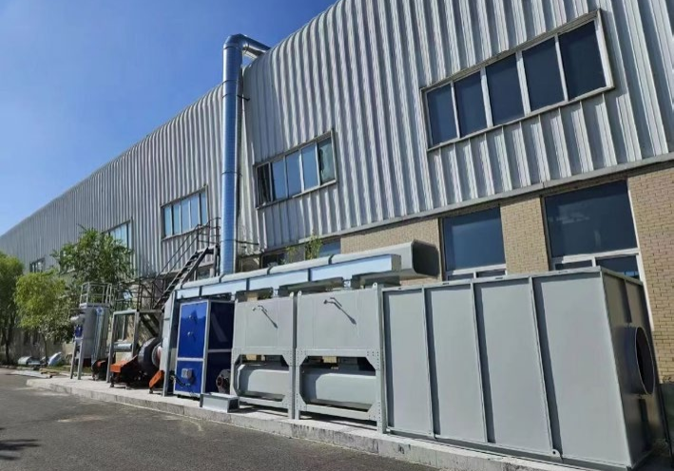

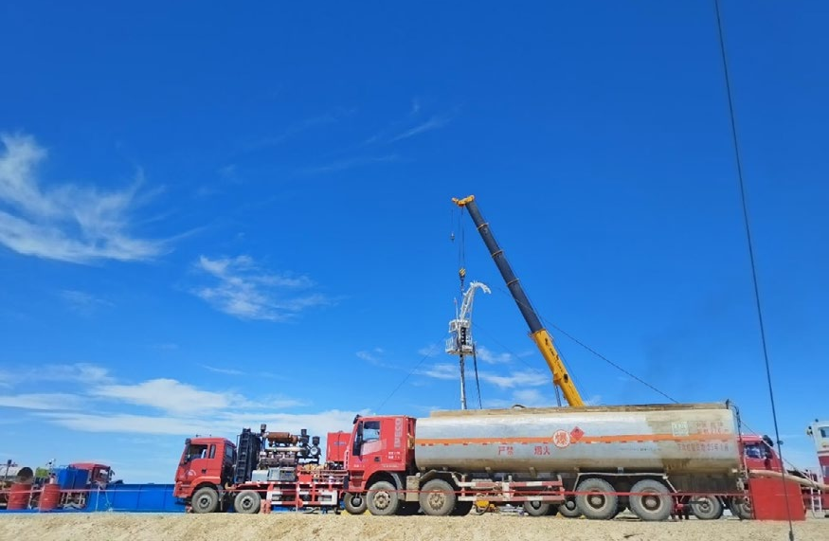

2024可持續發展報告
案例
通奧檢測採用廢氣處理裝置減少廢氣排放
為減少廢氣排放，通奧檢測強化源頭管理，使用環保塗料，改 造升級設備、提高工藝水平以減少廢氣排放。2024年，通奧檢測在生產運行中投入6台廢氣處理裝置，通過在密閉廠房內使用低VOCs的水性漆，在噴塗過程成通過負壓收集廢氣並排入VOC廢氣處理裝置。廢氣經過活性炭三級過濾處理後，非甲烷總烴處理效率達到92%，顆粒物處理效率達到99%。該裝置消減了VOCs的排放，保障排放出的氣體符合環境要求，
實現減少對環境的污染。廢氣處理裝置
廢水排放量(單位:萬噸) |  | 廢水排放密度(單位:萬噸/百萬營收)
 |  | 2022年 | 0.01
 |  | 2023年 | 0.01
 |  | 2024年 | 0.009
2.218万吨
廢棄物管理
通奥检测嚴格遵照《中華人民共和國固體廢物污染環境防治法》《危險廢物貯存污染控制標準》等相關法律法規要求，制定並實施《固體廢物處理與處置制度》等內部管理制度，堅持以源頭減量化、過程資源化、末端無害化為原則，對固體廢物進行合規、高效的處理與處置。
在固體廢物管理方面，通奥检测根據廢物來源和處置方式的不同，將固體廢物劃分為一般固體廢物和危險廢物兩大類別，並嚴格實施分類管理。
污水管理
公司嚴格遵守《環境保護法》《中華人民共和國水法》《中華人民共和國水污染防治法》等適用的水資源保護和防治水
污染相關法律法規，堅持防控水污染和水循環利用並重，力求最大限度保護水資源。
我們實施標準化的管理制度，加強設備維護保養，運用高效的污水處理技術，對鑽井、壓裂等作業產生的廢水進行集中
處理，確保污染物全面穩定達標排放。對於生產過程中產生的廢水廢液，我們委託具備相應資質的第三方單位進行清運和回收處理，並建立健全的台賬記錄，定期向監管部門報告。
我們加強廢水排污口規範化管理，要求各單位定期進行現場
巡查，以便及時發現並消除潛在風險，防止任何洩漏和污染事件的發生。我們強化廢水源頭管控，優化污水處理設施運行及日常管理，對泥漿、廢液進行脫水處理，進一步減少環境影響。此外，我們不斷提高污水的回用率，將井下作業產生的污水用於循環洗井，以及對壓裂返排液進行循環再利用；生產過程產生的廢油及廢水均經過分類管理後，安全轉移至甲方提供的專用存儲設施中，並由專業團隊進行後續回注處理，既減少了污水排放量，同時也降低了新鮮水資源的消耗。
一般固體廢物
實施分類收集制度，對可回收利用的一般固體廢物（如廢紙張、廢金屬等）進行集中收集後進行資源化回收利 用；對於不可回收的生活垃圾等其他一般固體廢物，則統一交由專業環衛部門進行合規處理。
污水拉運車
4

Slide 5
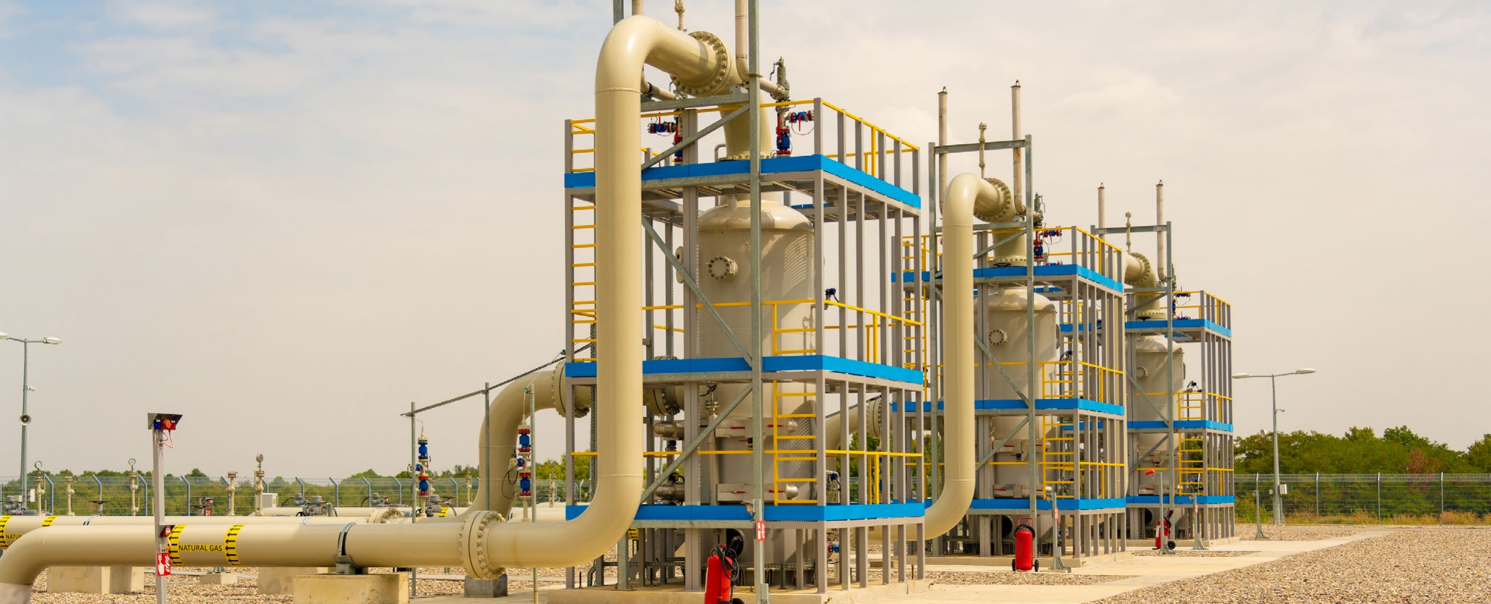

2024可持續發展報告
節約用水
通奥检测主要取水源為地表水、地下水、市政供水等，尚未遇到水資源不足的情況。
我們在作業施工過程中全面推廣循環用水技術，最大限度減少新鮮水的使用。具體而言，公司通過優化井下作業工藝，
採用污水循環洗井技術，同時建立壓裂返排液回收利用系統，實現資源化再利用；此外，公司還將站區鍋爐熱水用於生活用水，進一步提高水資源利用率。為充分利用自然降水，公司在井場範圍內建設雨水收集系統，配套過濾設施和沉澱池，確保雨水水質達標後回用。通過一系列科學有效的水資源管理措施，通奥检测有效降低了新鮮水用量，提高了水循環利用率，同時也對雨水等實現了有效利用。2024年，西北業務部對平台井返液進行回收循環利用，實現節約水量65,218噸；綠洲營區倡導全體收集生活用水，用於綠植灌溉及廁所沖洗等用途，實現水資源再次利用；鑽井7隊、修井1隊等在井場設計建造了雨水收集系統，通過配備先進的雨水淨化設施，將收集到的雨水進行過濾和沉澱處理，使其達到可重複使用的標準，有效降低了新鮮水資源的消耗。
2024年
2024年
用水量
4.37萬噸
用水密度 0.02萬噸/百萬營收
能源消耗量 5672,94 兆瓦時 天然氣 1,317,095兆瓦時 | 能源消耗密度 146.42 兆瓦時/百萬營收 柴油 243,478.01 | 用電量 5,672,943 兆瓦時 汽油 268,708兆瓦時
能源消耗密度(兆瓦時/百萬營收) 2022年 2023年 2024年
水資源管理
通奥检测制定《廢水廢液污染防治管理辦法》，結合各運營地的具體要求，全面規範水資源管理和污水處理流程，確保用水行為的合規性和環境友好性。公司建立了完整的水資源管理台賬體系，要求相關部門定期提交水資源取用量數據，實現用水情況的動態監管。同時，公司將水資源管理納入核心考核指標，設立年度水資源管理目標，並將其與高管績效考核及薪酬激勵直接掛鉤，通過季度、半年度及年度考核評估，推動水資源管理持續優化。
通奥检测將持續深化水資源管理創新，重點推進循環用水技術的應用，減少新鮮水消耗量，力爭在用水效率和資源節約方面達到行業領先地位。
兆瓦時
158.91
101.18
146.42
5

Slide 6
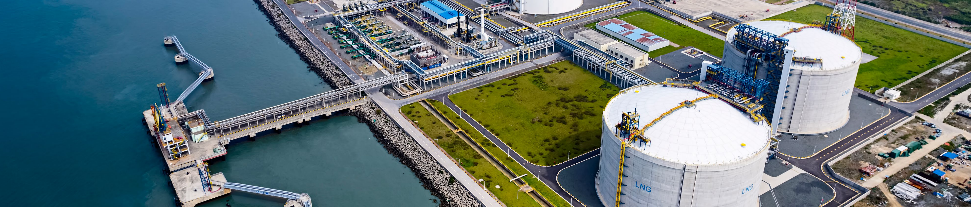








2024可持續發展報告
應對氣候變化
通奥检测高度重視氣候變化帶來的挑戰，積極響應國際社會對氣候議題的關注。參照氣候相關財務信息披露工作組（TCFD）的框架建議，公司從治理、策略、風險管理以及指標與目標四個維度，系統性地推進氣候變化管理工作。
氣候治理
公司成立三層級的氣候變化組織架構，建立暢通的內部溝通機制，有效落實應對氣候變化相關工作。
策略
公司對全球及中國在低碳經濟轉型領域的最新政策動態、法律法規、技術創新及市場發展趨勢保持密切關注。多年來，
公司持續開展專題研究，深入剖析氣候變化相關的機遇與挑戰，並將氣候變化議題納入核心戰略規劃與日常運營管理之中。通過對氣候風險與機遇的深入識別與評估，全面識別與分析氣候變化對公司經營可能帶來的影響，並據此制定相應的應對策略，緊抓綠色低碳轉型的發展契機，推動企業實現可持續發展。
風險管理
通奥检测建立了系統性的氣候風險識別、評估與管理流程，通過對多種氣候風險可能性及其影響力的綜合分析，調研氣候變化相關的政策法規及市場發展趨勢，精准識別出對公司具有重大影響的重點氣候風險，並制定針對性的管理方案加以應對。
.
頂層決策機構
公司董事會與首席執行官共同參與氣候相關風險與機遇的識別與決策，制定相應的管理指
標與機制，並對工作的落實情況進行監督與指導。
落實管理
.
戰略規劃與監督
首席執行官依據對氣候相關風險與機遇的深入分析，制定清晰的戰略框架，並對日常管理
工作及目標的落實進展進行持續監督與匯報。
風險識別
風險評估
參考氣候相關財務信息披露來
源，結合風險發生的可能性與影響範圍，初步識別出對於業務有實質影響、與氣候相關的實體與轉型風險
通過文獻調研低碳轉型相關政
策法規，並結合政府監管機構、投資者、證券交易所對於氣候應對的關鍵期待，同時兼顧業務實際場景中已經發生或可預見的氣候風險，進一步篩選重點氣候風險
將氣候相關的風險管理納入
ESG整體管理框架和重點議題框架，由ESG辦公室統籌推進氣候相關風險管理在各部門和業務單元的落實
.
日常管理與協調
ESG辦公室負責氣候相關工作的日常管理與推進，與各部門及業務單元的相關負責人保持
密切溝通與協作，確保氣候相關風險與機遇的識別、信息披露及其他相關工作的順利開展。
氣候相關風險的識別、評估與管理流程
6

Slide 7
2024可持續發展報告
2024年，我們持續對與公司運營相關的實體風險和轉型風險進行識別分析，並結合公司戰略和發展，制定相應措施：
氣候變化帶來的機遇
 | 風險類別
實體風險 |  | 公司施工現場、辦公樓建築及設備損 毀，造成資產損失 因設備損壞、員工無法正常工作，對 正常運營造成影響 供應鏈中斷影響生產 | 密切監測、定期更新氣候相關數據，及時發 佈預警 制訂應對自然災害的應急響應預案，並不斷 完善自然災害應急響應機制 識別潛在資產損壞，購買必要的保險
 |  | 氣溫升高導致公司需配備更多製冷設 備，增加能耗，增加運營成本 員工在高溫季可能無法長時間在戶外 工作，影響運營效率 缺水地區水資源供應緊張的情況加劇 | 應用更高能效的製冷設備 科學安排生產計劃、周密部署生產組織、提 高運營效率
轉型風險 | 政策和法律風險 | 政府推出更嚴格的環保和安全法規以 減緩氣候變化，增加企業運營合規工作，遵守這些新規和標準會增加公司的合規成本 | 密切監察環境法律法規、政策、碳交易相關 政策法規的變化並及時應對 嚴格遵守相關法律法規，積極參與標準制定 提升公司低碳發展、安全環保風險管控水平
 | 技術風險 | 未及時識別並應用低碳技術，導致產 品低碳轉型落後於同業，影響低碳轉型效率 | 增大新能源使用占比，積極開展行業合作 加大技術創新方面的投資，大力發展低碳和 節能技術，提升企業自身新技術、新裝備研發能力，成立專門的低碳新能源公司
 | 市場風險 | 原材料及能源成本上升，對氣候變化 的關注，化石燃料的需求量下降 人們可能會促使市場傾向於選擇低碳 的產品和服務，從而影響化石燃料的需求 | 建設能源信息化平台，開展用能監控分析， 提升能源管控能力 加大市場開拓力度，增大外部市場比例
 | 聲譽風險 | 綠色轉型為全球趨勢，低碳形象已成 為能源公司的重要影響力標簽和利益相關方關注的焦點。如在應對氣候變化及可持續發展領域表現不佳，將導致利益相關方負面反饋，影響公司品牌形象 | 積極穩妥推進公司綠色低碳轉型，提升公司 可持續發展能力，積極應對氣候變化 提升ESG信息披露水平和透明度，響應利 益相關方關注的話題
風險描述
應對措施
機遇
應對措施
急性風險：大風、
暴雨等極端天氣
資源效率 | 對更高能效的設備和低碳技術的需求 綠色轉型支持性政策激勵 | 以解決資源低效問題為核心，全面提出通奥检测油氣田開發 提效解決方案、天然氣利用提效解決方案、AI賦能油氣開發解決方案以及平臺協作油氣開發解決方案，積極探索應用新技術、新設備、新工藝，行業資源共享，提高資源使用效率，降低能源成本 識別並響應政府支持性政策及綠色項目 加強低碳技術研發和推廣、持續提高綠色低碳產品占比參與全球新興市場開發 以專業技術及服務能力推動可再生能源的開發與利用
產品及服務 | 綠色低碳產品的推廣應用 行業內氣候變化應對綜合解決方案
市場 | 綠色能源開發市場需求大 國際市場擴展
適應力 | 資源整合能力 尋找能源替代及多元化方案 參與可再生能源項目
慢性風險：持續
高溫、乾旱等
指標與目標
通奥检测積極踐行國家「雙碳」戰略目標，堅定不移地推進碳達峰及碳中和戰略目標的實現。公司科學制定碳排放短期及長期管理目標，並定期審查和更新目標，探索並推廣創新的綠色發展模式，推動企業向低碳可持續方向穩步邁進：
短期目標
2025年度温室气体排放总量不超过10,006吨二氧化碳当量，2025年度单位营收温室气体排放量不超过14.36吨二氧化碳当量/百万元；
>
長期目標
以2019年为基准年，到2030年实现单位营收温室气体排放量降低60%，到2060年实现碳中和。
2024年
溫室氣體排放量（範圍一、範圍二） 7334.38 噸二氧化碳當量 | 溫室氣體排放密度（範圍一、範圍二） 18.93 噸二氧化碳當量/百萬營收
7

Slide 8

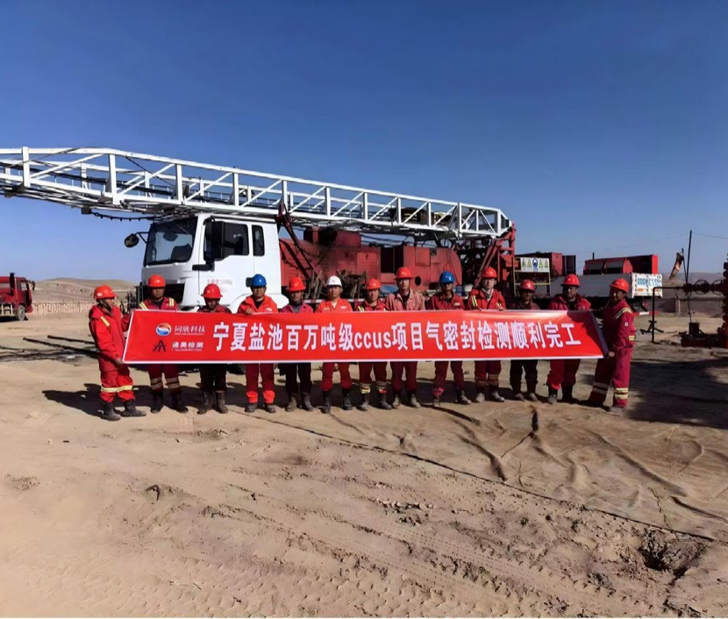


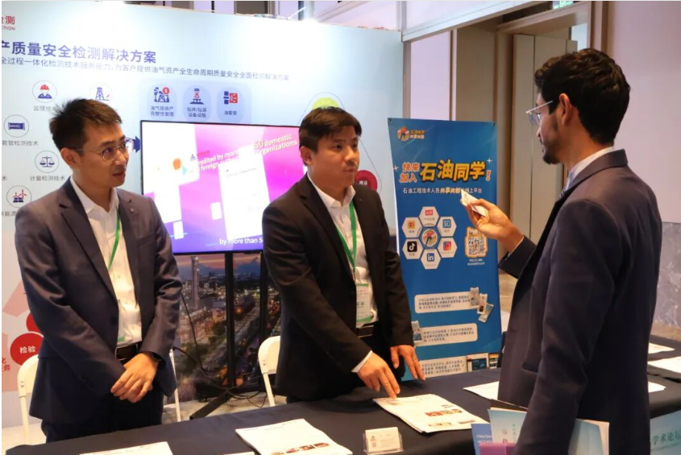


2024可持續發展報告
氣候行動應對
作為一家技術領先的油田检测服務企業，通奥检测始終致力於為客戶提供先進的技術解決方案，幫助其在油氣勘探開發過程中顯著降低溫室氣體排放。與此同時，公司持續推進自身的減排工作，通過技術革新和嚴格的作業管理，不斷降低自身溫室氣體排放，致力於實現可持續發展目標。2024年，通奥检测石油憑藉專業的技術支持，協助客戶減少了7334.38噸二氧化碳當量的溫室氣體排放。
賦能行業夥伴
根據油氣行業特性，我們開發了「油氣綠色開發資產租賃解決方案」，助力行業綠色低碳轉型。
案例
西北地區CCUS項目 2024年，我們與合作夥伴緊密協作，成功推進西 北地區CCUS檢測項目，已完成4井次的施工作 業。與此同時，檢測集團與該合作伙伴再度合作， 為該CCUS項目先行示範區的30口井提供油管 氣密封檢測技術服務。通過精准的技術服務，有 效預防油氣井洩漏風險，從而避免潛在的火災隱 患、油氣井報廢等重大安全事故的發生。此舉不 僅提升了作業安全性，同時也顯著減少了甲烷及 ^{其他溫室氣體的逃逸。}_{西北地區CCUS項目氣密封檢測作業現場}
通過電驅設備、低能耗設備幫助油氣公司改變能源消耗結構，用低能耗電能替代高能耗柴油，大幅度降低碳排放。例如，我們根據當地電網情況，通過技術改造將鉆機從柴油驅動改為電動，在降低運營成本的同時大幅減少能耗和碳排放。
節能減排資產服務
對排放物進行處理和回收利用，幫助油氣公司減少火炬氣排放，並將分離出的天然氣用於發電、回注管道或銷售，減少溫室氣體排放。例如，我們為伊拉克的某客戶提供伴生氣回收裝置，將分離出的天然氣用於發電、LPG用於當地消費，大幅度減少溫室氣體排放，並將減少的碳排放在國際碳市場交易，獲得額外收益。
推動行業技術交流
減排治理專項服務
通奥检测持續探索推動行業綠色轉型方面的合作機會，主動參與支持多個地區的油氣行業建設與綠色低碳發展，積極參加行業會議，探索天然氣減排和碳交易業務聯動的機會。2024年，我們受邀參加中國儲氣庫科技創新與產業發展國際高峰論壇通奧檢測的專業技術人員詳細介紹了以上解決方案在實際項目中的應用案例和技術優勢，在展臺前與眾多與會嘉賓進行了面對面的交流，並分享了通奧檢測在儲氣庫檢測領域的豐富經驗和創新思路，同時也認真聽取了各方的意見和建議。值得一提的是，通奧檢測作為中國油套管氣密封檢測技術的發起者和領航者，在本屆展會上重磅推出針對壓縮空氣儲能井的 473mm 超大尺寸套管氣密封檢測工具和配套技術，贏得了與會者的高度關注和讚譽。同時還分享了其在油套管氣密封檢測技術方面的最新進展和創新成果，包括檢測設備的數智化升級、檢測過程的標準化和規範化以及檢測結果的精准性和可靠性等方面的提升。
透過提供分散式碳封存庫，並將產生的碳指標用於國際交易，賦能客戶實現經濟有效的直接埋碳，達成淨零排放。例如，我們為客戶提供碳庫技術一體化解決方案，協助客戶順利實現碳封存項目的先導性試驗，年封存量達到10萬噸。
CCUS服務
根據油田現場的資源特點，賦能合作夥伴佈局光伏、風能、氫能等清潔能源發電，提高新能源利用效率和供電能力。例如，我們幫助客戶配置ORC餘熱利用的天然氣分布式電站，高效利用其生成過程中產生的蒸汽餘熱，提高供電能力，創造更多的經濟效益與環境效益。
新能源發電服務
中國儲氣庫科技創新與產業發展國際高峰論壇會服務展示
8

Slide 9

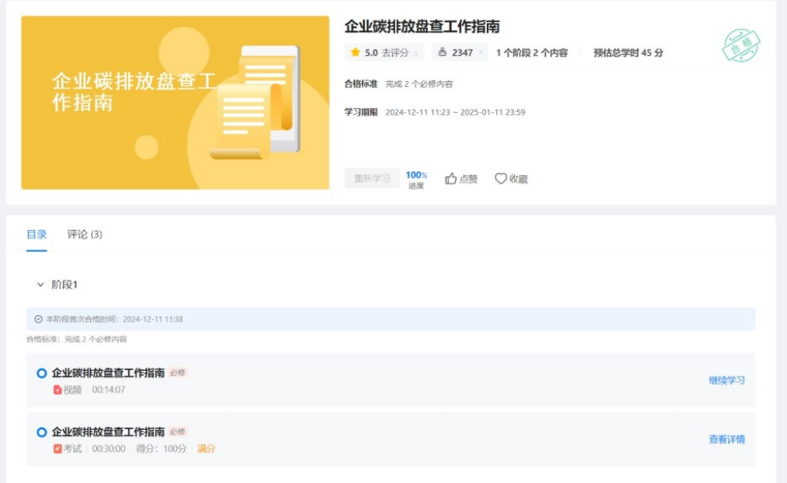
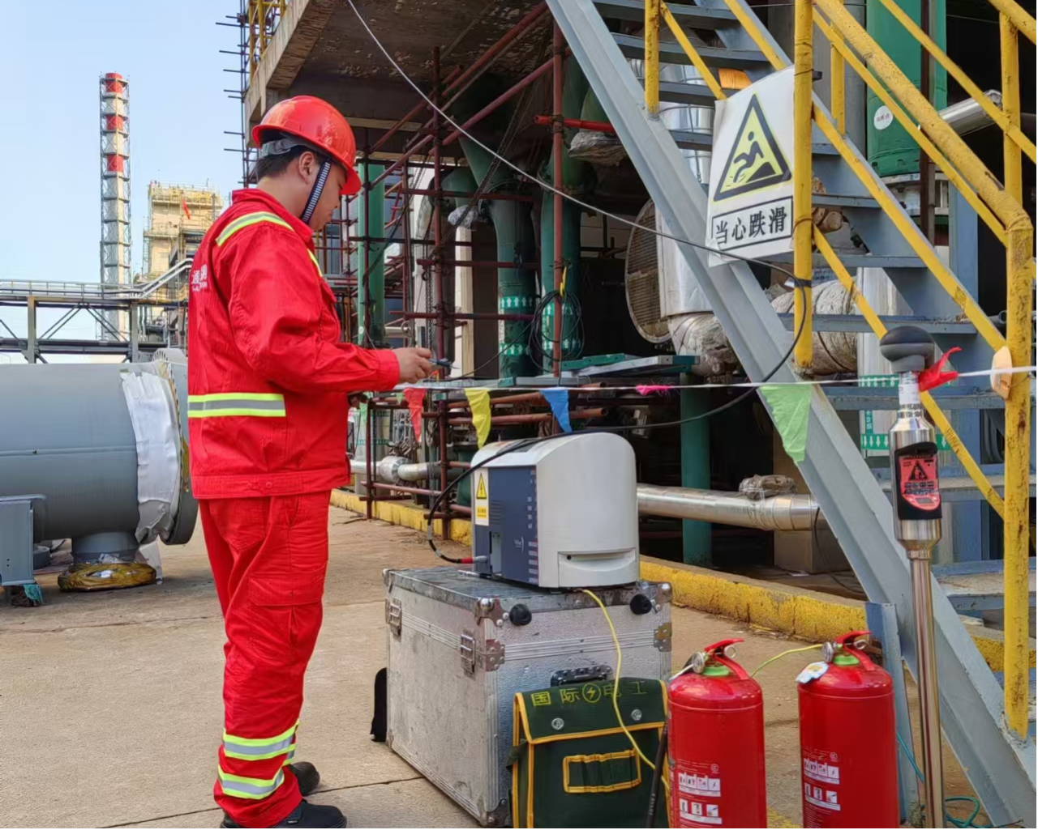
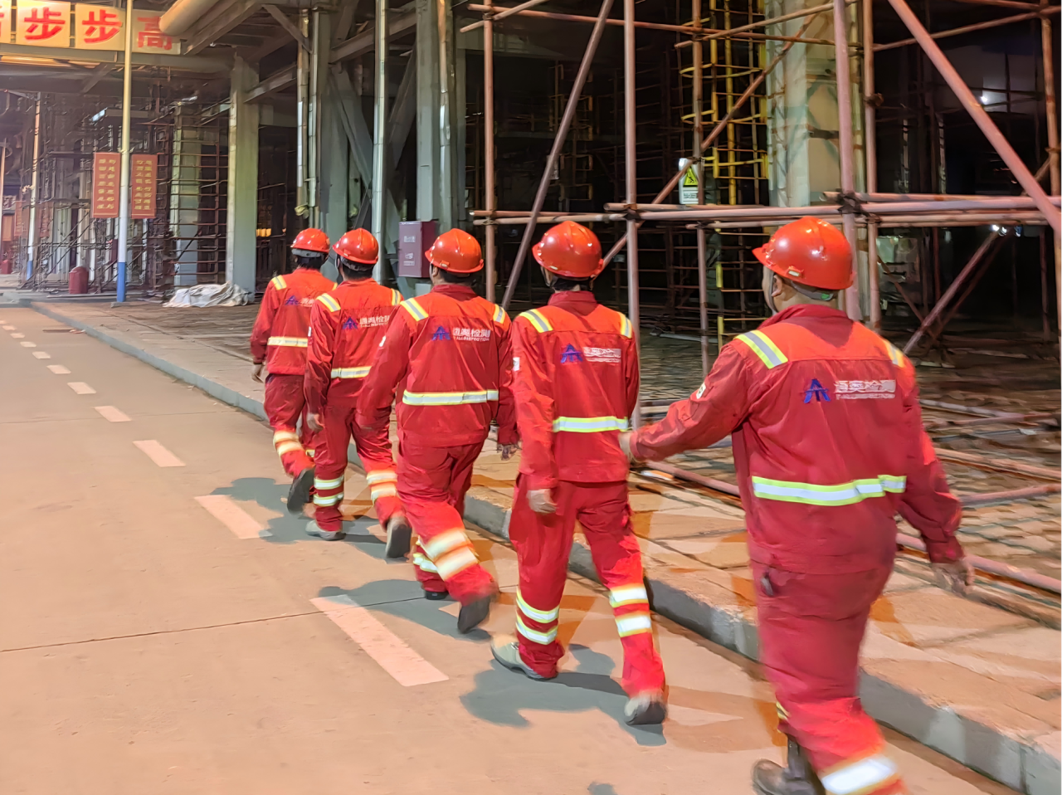





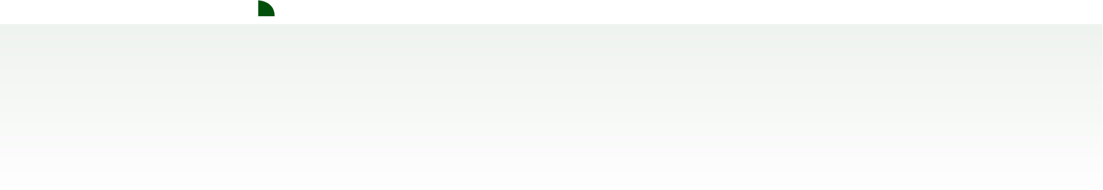

2024可持續發展報告
探索自身減排
案例 | 氦檢漏服務作業現場
氦檢漏技術服務應用 2024年，通奧檢測做為專業提供洩漏檢測技術整體解決方案的服務商，深得客戶信賴。此次，通奧檢測密性檢測團隊採用高精靈敏度的氦檢漏技術對該化工廠的換熱器進行檢測，最小檢測漏率可達 1.0×10-12 Pa・m³/s。氦檢漏技術能高精度、迅速準確地對工件的洩漏情況進行快速定位和定量測量，幫助客戶徹底整改換熱器的洩漏隱患，為化工工藝流程安全保駕護航。面對 100 多家參與單位和近 6000 名大檢修人員，我們制訂了定製化的檢測技術方案，得到了甲方認可。
為有效管理自身運營中的碳排放並實現減排目標，我
們建立了系統化的溫室氣體排放管理體系。通過制定
《溫室氣體排放管理辦法》，公司將溫室氣體排放控
制指標與生產經營指標緊密結合，實施一體化管理。
在生產經營的各個環節中，通奥检测嚴格實行溫室氣體排
放控制措施，涵蓋設備優化、工藝改進等多個方面。
同時，公司定期組織氣候變化相關培訓，持續提升團
隊成員的環保意識和管理能力，確保在應對氣候變化
^{方面始終保持高水平的專業素養和執行力。}通奥检测線上碳排放培訓課程
2024年度，我們持續開展「能效提升」計劃，大力推廣使用清潔能源、低能耗技術應用和數字化轉型助力減排。
生物多樣性保護
通奥检测將生態保護理念貫穿於各項經營活動之中，儘量避免經營活動對生態系統或生物多樣性產生負面影響，並向客戶建議採取積極的行動來減輕其業務活動對環境的影響，共同推動生物多樣性保護。
我們根據《環境保護管理辦法》，明確提出生態環境保護的具體要求，並在項目規劃和建設過程中嚴格落實環保措施，
公司積極推廣使用環保節能設備和技術，優化施工工藝，減少土地擾動和資源消耗，保護當地生態系統的完整。
 |  |  | 積極佈局光伏、氫能等新能源的技術應用，通過創新技術手段，將新能源技術與傳統油 氣業務深度融合，推動油氣開發向低碳化、綠色化方向轉型升級。同時，公司致力於構建全方位的綠色低碳平台，通過數字化技術的深度應用，著力打造智慧型、綠色型油氣開發場景，為實現行業綠色可持續發展注入強勁動力。
推廣使用 清潔能源
採用先進的生產工藝和技術裝備，通過溫室氣體的回收再利用、安全封存及專業處置等 綜合性措施，嚴格控制溫室氣體排放。鼓勵各單位加快技術升級，淘汰落後產能，結合多種治理手段，確保溫室氣體排放得到有效控制，助力實現「雙碳」目標。 |  |  |  | 發展低能耗 技術
數智化 技術應用 |  |  | 我們通過數字化轉型與技術創新，積極推進智能油氣技術的研發與應用。基於先進數據 模型與分析工具，我們持續優化算法，提升作業效率，以更精准的方式應對複雜地質條件下的挑戰。這一系列舉措不僅顯著降低了資源消耗和碳排放水平，更為客戶提供更高品質的服務體驗。
在項目開發初期
通奥检测會對擬建項目進行全面的環境影響評價，確保所有新、改、擴、遷建設項目在初步設計階段完成環評報告並獲得政府審批。
<
在施工選址上
公司嚴格避免生態環境，嚴禁在嚴重缺水地區、珍稀動植物棲息地、特殊生態系統地區等環境敏感地區開展
作業，最大限度減少對生物多樣性的潛在威脅。
在日常作業中
公司特別注重防止油漬和污染物對環境的侵害，通過安裝防滲設施、及時清理污漬等措施，保障周邊生態不
受損害。同時，公司還會委託專業機構對作業區域進行實時動態監測，並定期採集土壤和水質樣本，及時發現並解決潛在問題，確保生態環境不受破壞。
通奥检测還積極參與生物多樣性保護的宣傳和公益活動，通過舉辦世界環境日等活動，向員工和合作夥伴普及環保知識，增強生態保護意識。公司鼓勵各項目團隊在當地開展生態修復和環保公益項目，為促進生物多樣性保護和生態改善貢獻力量。
9

